Slide 1
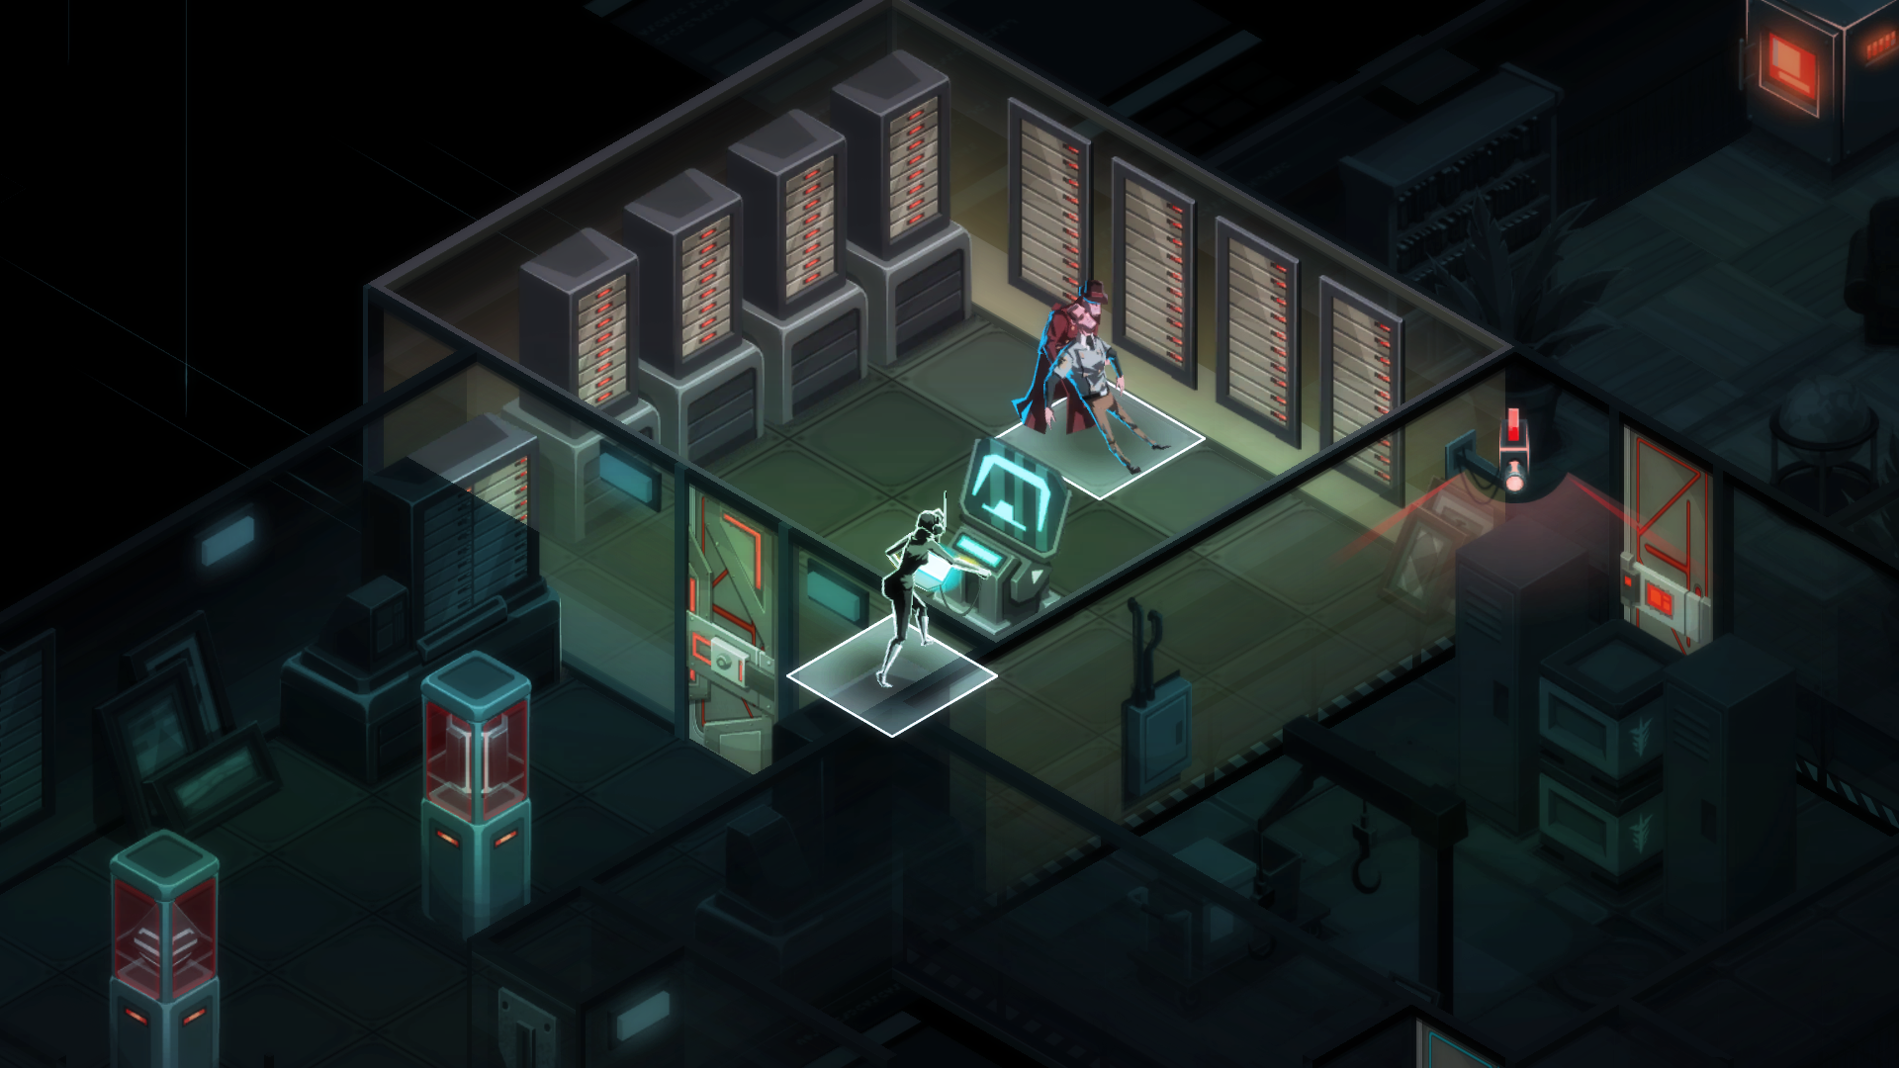
챕터 바뀔 때, 챕터 제목 자막으로 등장
(페이드인/아웃으로 등장/사라짐)
스테이지 목표
미니맵
(이번엔 구현 안함)
- Chap 1. Anastasia -
타임 리와인드
캐릭터 얼굴
캐릭터들 스킬
쿨타임, 사용 횟수
표시 및 활성화 된
캐릭터 테두리에
활성화 표시
풀리기 직전 깜박깜박
타임 스탑
캐릭터 얼굴
상태이상
표시
(스턴)
상태이상
표시
(이동속도
느려짐)
스킬
쿨타임
상태
아나스타샤
캐릭터 얼굴
스킬 지속시간
UI – 회중시계도
괜찮을듯!
현재 활성화
상태인 캐릭
얼굴
소지 중인 아이템 리스트(펼치기/접기 가능)

Slide 2
- Chap 1. Anastasia -

